Slide 1

Metoda Deygout
Mateusz Franków

Slide 2
7. Opracować arkusz kalkulacyjny wyznaczający straty propagacyjne metodą Deygout
• opisać model i metodę obliczeniową
• opracować arkusz kalkulacyjny
• wyznaczyć dla trzech różnych realistycznych przypadków wielkość strat
wyznaczyć dla trzech różnych realistycznych przypadków straty dyfrakcyjne, ze szczególną uwagą należy opisać środowisko i sposób wyznaczania parametrów określających stan pierwszej strefy Fresnela;
wybrać na każdej trasie 3-4 znaczących wzniesień, trasy:
- Nowa Dęba – Biłgoraj,
- Rabka Zdrój – Nowy Sącz,
- Kasina Wielka – Kluszkowice;
częstotliwości: 230 MHz, 860 MHz, 1800 MHz, 5,8 GHz.

Slide 3
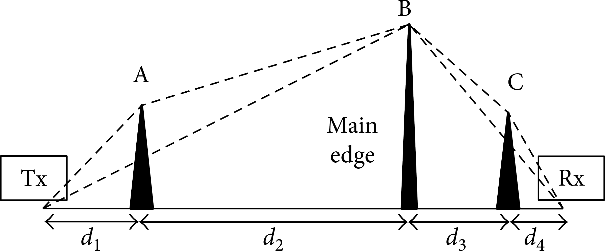
Czym jest metoda Deygout?
Metoda Deygout -metoda obliczeń tłumienia dyfrakcyjnego dla wielu różnych przeszkód, opierająca się na oszacowaniu najwyższego brzegu przeszkody względem linii LOS (linii widzenia nadajnika i odbiornika)

Slide 4
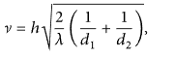
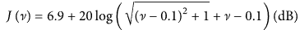
Czym jest metoda Deygout? + wzory
Parametr v:
h – wysokość wierzchołka przeszkody powyżej(lub poniżej) prostej linii ścieżki
d1 i d2 – odległości końców ścieżki od wierzchołka przeszkody
Strata dyfrakcyjna:
Całkowita strata (przy 3 przeszkodach) wyrażona jest wzorem:
Lfs – jest stratą dyfrakcyjną na wolnej przestrzeni

Slide 5
Ważne parametry
Współczynnik wykorzystania terenu „L” („land usage factor”) – w jakiej wielkości teren 500m x 500m pokryty jest budynkami, niezależnie od wysokości budynków, wyrażane w procentach
Współczynnik stopnia urbanizacji „U” („degree of urbanisation factor”) – powierzchnia terenu 500m x 500m zajęta przez budynki mające 4 lub więcej pięter, wyrażana w procentach od 0-100%, wartość zbliżona do 0 wskazuje na przedmieścia, natomiast do 100 wysoko zurbanizowany obszar miejski
Ważnymi parametrami są także:
- Lokalizacja budynku, wielkość budynku, łącznie zajęte miejsce przez wszystkie budynki, ilość budynków na danym obszarze, wysokość terenu, ilość parków/lasów
Podział na klasy ze względu na środowisko:
-Klasa 1 – obszar wiejskie (generalnie płasko), Klasa 2 – obszar podmiejskie(zabudowa mieszkaniowa z otwartymi przestrzeniami w tym wysokimi), Klasa 3 – obszar miejski(obszary przemysłowe, obszary handlowe)

Slide 6
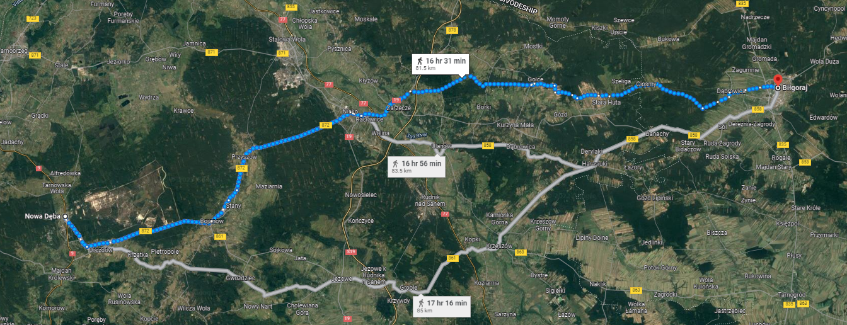
- Nowa Dęba – Biłgoraj

Slide 7
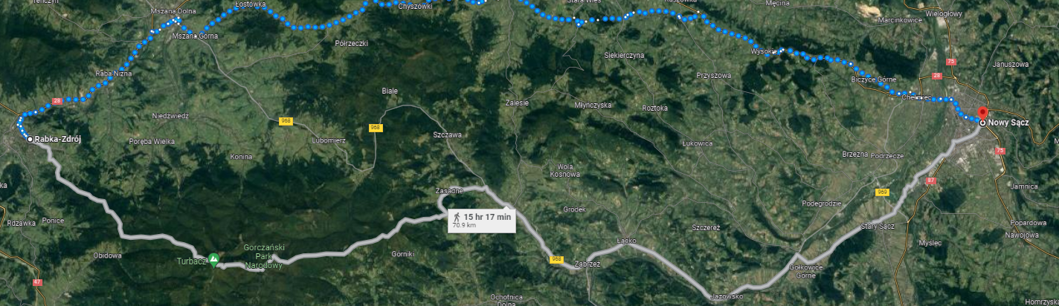
- Rabka Zdrój – Nowy Sącz

Slide 8
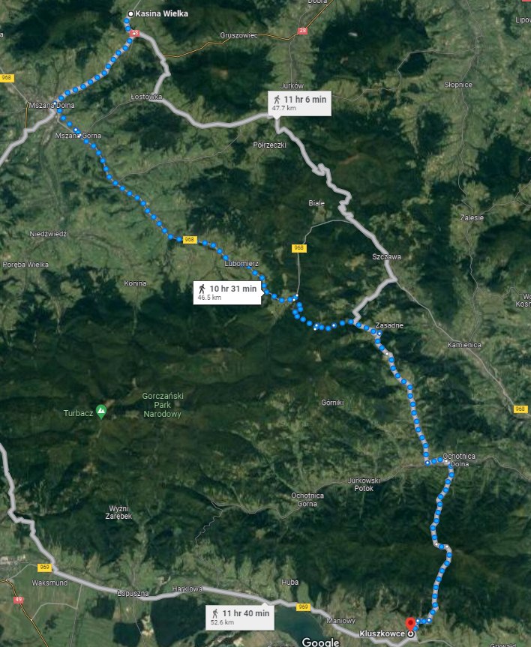
- Kasina Wielka – Kluszkowce

Slide 9
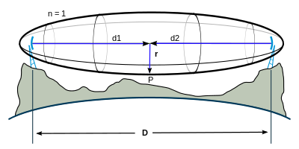
Strefa Fresnela
w radiokomunikacji (także w optyce) obszar propagowania energii sygnału radiowego znajdujący się wzdłuż linii łączącej nadajnik i odbiornik fal (LOS).
energia propagowana wewnątrz strefy pierwszej jest największa, a poza nią maleje

Slide 10
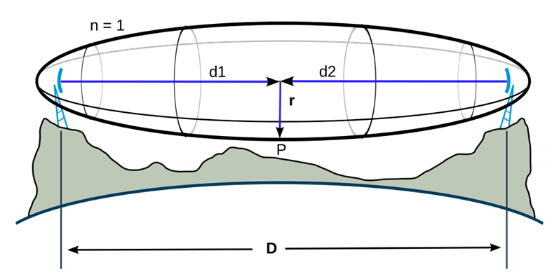
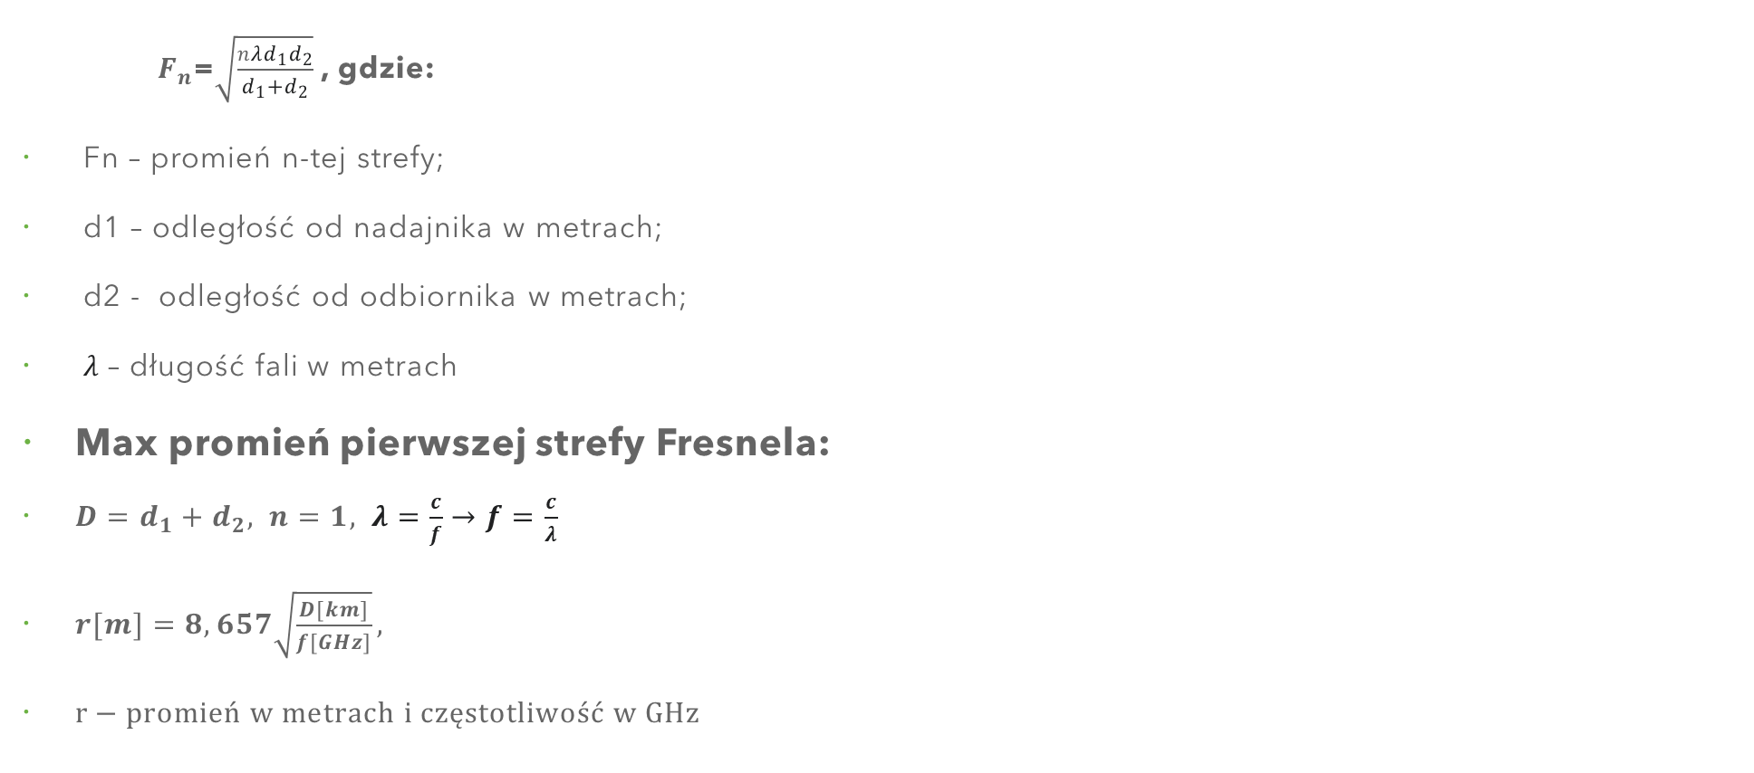
Strefa Fresnela
$F_{n}$=$\sqrt{\frac{nλd_{1}d_{2}}{d_{1}{+d}_{2}}}$, gdzie:
Fn – promień n-tej strefy;
d1 – odległość od nadajnika w metrach;
d2 - odległość od odbiornika w metrach;
$λ$– długość fali w metrach
Max promień pierwszej strefy Fresnela:
$D=d_{1}+d_{2}, n=1, λ=\frac{c}{f}→f=\frac{c}{λ}$
$r[m]=8,657\sqrt{\frac{D[km]}{f[GHz]}},$
$r−promień w metrach i częstotliwość w GHz$

